Slide 1
به جلسه هماهنگی
بیمارستان ها و زندان های
شورا منطقه ایران خوش آمدید
مهرماه 98

Slide 2


کاربرد سنت ها
در
کمیته
بیمارستان و زندان ها

Slide 3
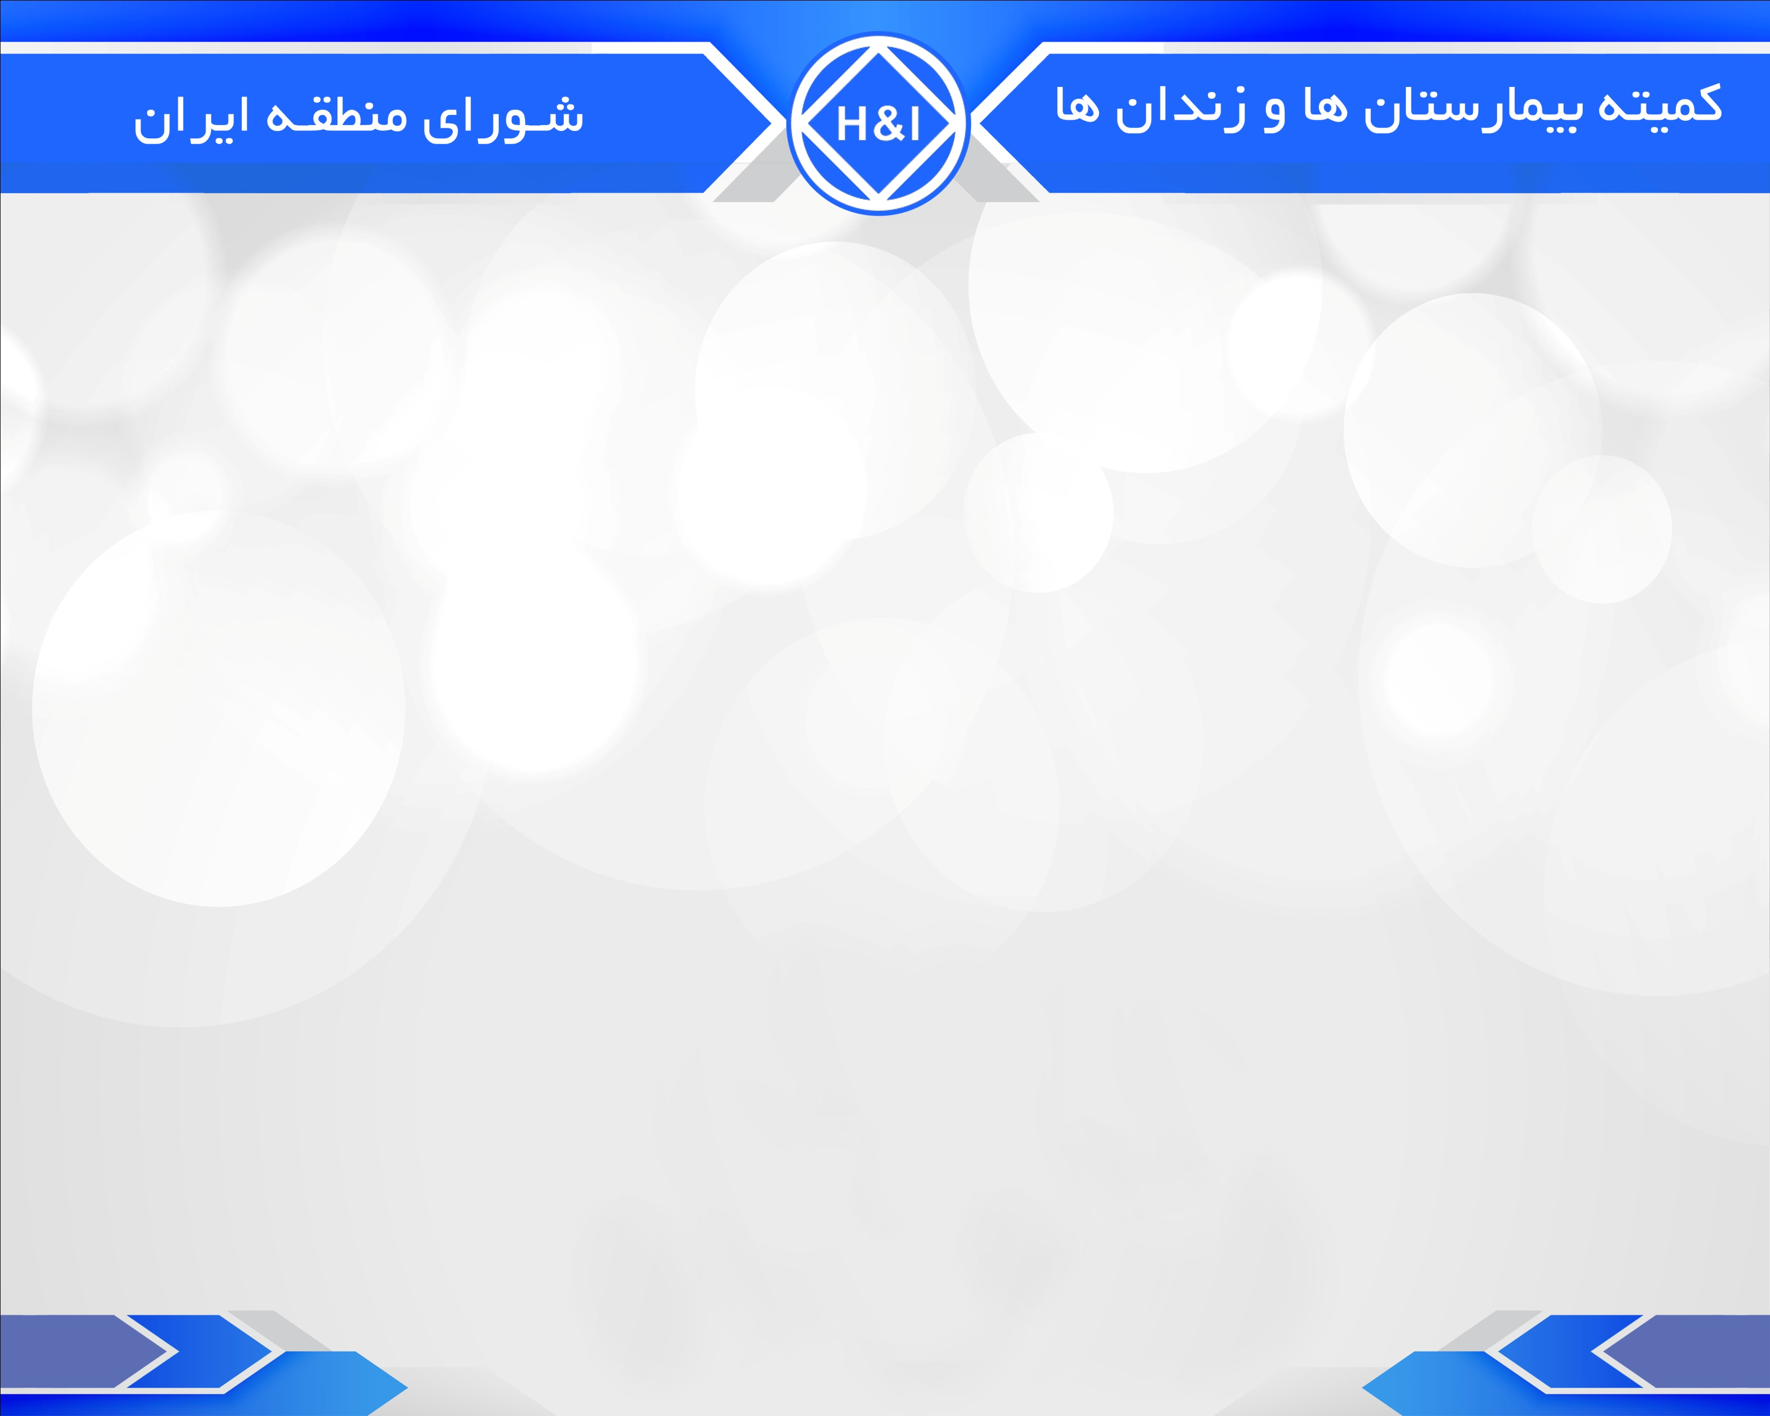
کاربرد سنت یک درH&I
بسیارمهم است که اعضای کمیته بیمارستانهاوزندانها همیشه خودراجزئی ازکل بدانند
احترام متقابل بهم
برابری اعضا
همه میتوانندعقایدمتفاوتی داشته باشند
رفاقت با اعضاء ناسازگار
درپیام خودموجودیت انجمن رابرسانند
برای انجام خدمات گروهی درقالب یک کمیته ویا پیام رسان به اتحاد،یکپارچگی،یک صدابودن اعضای کمیته نیاز داریم تاازمنافع مشترک انجمن معتادان گمنام آگاه شده وکمک بزرگی به اتحاد خدمت گزاران کند

Slide 4
کاربرد سنت دو درH&I
برای رسیدن به وجدان گروهی می بایست بابرگزاری جلسات درون کمیته ایی ازتجربیات اعضا کمیته استفاده کرد
باید اعضا بتوانند درمورد مسائل،تاثیرگذاربحث وگفتگو کنند
باآگاهی درفرایند تصمیم گیری شرکت کنیم
حرف آخرباخداوندی است که منبع اتحادماست
وجدان گروهی مظهرآگاهی وبرداشت وتسلیم دسته جمعی دررابطه بااصول روحانی می باشد
سنت دو به ما اطمینان میدهدعلی رغم هراتفاقی NA همیشه دردسترس ماست
عدم رعایت سنت دوم به معنی نداشتن ایمان است (روح سنت ها)

Slide 5
کاربرد سنت سوم در H&I
هیچ کس درمقامی نیست که قضاوت کند،چه کسی تمایل داردیاندارد
ماهیچ ابزاری ومعیاری برای سنجش تمایل نداریم
این سنت به اعضا این کمیته متذکر می شودکه باید پیام برنامه را بدون قضاوت دردسترس تمام معتادان قرار دهید
قلب سنت سوم مهربانی موجود درآن است
انگیزه وباورمان اعتمادوتوانایی های را برای مهربان بودن بررسی کنیم
اما درمورد خدمتگزاران این کمیته، تمایل به خدمت نیاز است ولی خدمتگزار باید توانایی انجام خدمت محوله راداشته باشد،وباید بدانند که فقط داشتن تمایل کافی نیست ومی بایست مرتبا سطح آگاهی وتوانایی های خودراجهت پیام رسانی ارتقاء دهند

Slide 6
کاربرد سنت چهار در H&I
آزادی ومسئولیت دست دردست یکدیگراست
مهمترین کاری که به واسطه استقلال خودانجام میدهیم رساندن پیام است
این سنت به ما اجازه میدهد تا درانجام خدمات تنوع وگوناگونی داشته باشیم
همیشه باید مراقب باشیم آزادی واستقلالی که به همراه خدمت به ما واگذار می کنند باعث نشود تا ما ازبکارگیری اصول روحانی غافل شویم ،زیراآزادی ما تاجایی است که برگروه هاودیگرمعتادان تاثیر نگذارد و بنیاد روحانی سنت ها نادیده گرفته شود

Slide 7
کاربرد سنت پنج در H&I
پیام مااین است که هرمعتادی می تواندمصرف موادمخدرراقطع کندواشتیاق خودرانسبت به موادمخدرازدست بدهد وراه جدیدی برای زندگی پیدا کند
ما درکمیته بیمارستانها و زندانها با هم همگام می شویم تا قدرت موثری راکه اتحاد اعضا کمیته بدست می آید درراستای پیام به همدردهایمان بکارگیریم
این سنت به ماکمک می کند تاازمنافع شخصی ومسائل حاشیه ایی دوری کنیم وتمرکزمان به روی هدف اصلی باشد
پیام ما قلب انجمن است
مسئله مهم رساندن پیام است
بعنوان یک عضودراین سنت وظیفه داریم نقش خود را درکمک به گروه
درنظربگیریم

Slide 8
کاربرد سنت شش در H&I
این سنت مرزبین همکاری و وابستگی با سازمانهای خارجی ومرتبط رابرای مامشخص می کند
اعضا خدمتگزاراین کمیته لازم است عدم وابستگی ما با هر سازمان خارجی ویا مرتبط را به روشنی برای بیماران مراکزوبیمارستانها بیان نموده تابدانند که ما،مراکزی راکه آنها درآن بسر می برند نه رد ونه تایید می کنیم وهرگز دخالت درامور آنها نمی کنیم
باخودصادق باشیم
بکارگیری سنت ششم نکات مشترک فراوانی باتمرین کردن قدم ده دارد

Slide 9
کاربرد سنت هفت در H&I
متکی بودن به خود فقط با کمک های داوطلبانه مالی امکان پذیرنیست وبیش ازآن ما نیاز به تعهد خدمتگزارانی داریم که وقت وانرژی خودرا داوطلبانه جهت پیام رسانی وحمایت وپشتیبانی ازیک معتاد ایثار میکنند
ازطریق خوداتکایی ما تعهدخودرانسبت به دیگران نشان میدهیم
تعهدماعملی ازروی ایمان است

Slide 10
کاربرد سنت هشت در H&I
گرفتن هرچیزی به ازای پیام رسانی ازدیگران ماهیت روحانی انجمن راخدشه دار می کند و ارزش درمانی کمک یک معتادبه معتاددیگررا ازبین می برد
نحوه پیام رسانی بایست برگرفته ازاصول روحانی نهفته درقدمها وسنت ها باشد
این سنت به ما یادآوری می کندکه قدم دوازدهم مدرک وتاییدیه نسبت به پیام ماکه نباید فروخته شود می باشد
پا فشاری سنت هشتم برروی غیرحرفه ای بودن به هریک ازماکمک میکند تا به طوربرابرمشارکت کنیم
همیشه غیرحرفه ای بودن به معنی ایجادتعهداست

Slide 11
کاربرد سنت نهم در H&I
یک کمیته بیمارستانها وزندانها باید نظم خاصی داشته باشد
نبایدفراموش کنیم که درمقابل کسانی که مارا انتخاب کرده اند پاسخگو باشیم تقسیم خدمات برمبنای برتری نیست بلکه براساس موثربودن خدمت گزاران است
وقتی تصمیم می گیریم که یک وظیفه خدماتی، خاص باشد به وضوح می گوییم که کدام خدمتگزارمورد اعتماداختیارانجام این وظیفه رادارد
داشتن یک اساسنامه داخلی درکمیته جهت روشن نمودن حیطه خدمتی وپاسخ گویی لازم است
هرگزسازماندهی نشویم به این معنانیست که ماکارهارابدون برنامه ریزی یا بدون پیش بینی انجام میدهیم
مدیریت کردن به معنی حکومت کردن نیست
سنت نهم به ما هشدارمیدهدکه پس ازدرخواست کمک نباید مسائل را به
حال خود رها کنیم

Slide 12
کاربرد سنت دهم در H&I
کمیته بیمارستانها وزندانها نمی تواند وارد مباحث خارجی شود ودرگیر کش وقوس و اختلافات اجتماعی شود
این مسایل تمرکزمارا ازسوی هدف اصلی منحرف می کند
اعضا این کمیته به هیچ عنوان نمی توانند درمورد جوجامعه ،سیاست های مقابله باموادمخدر ونحوه پیشگیری وغیره... صحبت کنند.
مااظهارعقیده درمورد هیچ موضوعی نمی کنیم وفقط سنت پنج خودرادنبال می کنیم
مابایددرپیام رسانی ها قبل ازجلسات،محورآن رامشخص کنیم تانخواسته واردمسایل ومباحث خارجی نشویم
هرگزبیش ازحدوحدود برنامه خودنظرندهیم ممکن است درگیربحث وجدل بشویم
سنت دهم یک تابلوی راهنماواخطاراست

Slide 13
کاربرد سنت یازده در H&I
این سنت بیان می کندکه کمیته بیمارستانها وزندانها هدف والای انجمن را به پیش می برد ومعتادان، گمنامی خودرابرای رسیدن به مقاصد وغرایض شخصی نمی شکنند
سنت ۱۱ بکارگیری نیت خیر درون وخارج ازمعتادان گمنام است
انگشت نماشدن ممکن است بهبودیمان رابه خطربندازد
ما هرگزکار پیام رسانی رابه تنهایی انجام نمی دهیم چراکه یک تیم خیلی بهترماهیتNAرابه عنوان یک انجمن نشان می دهدولازم نیست که مابا ترفندها،وعده ها،وبه نمایش گذاشتن خودوشخصیت ها این کاررا انجام دهیم

Slide 14
کاربرد سنت دوازدهم در H&I
این سنت به ما یادآوری می کندکه دست ازخودمحوری وغرایض شخصی برداریم واصول را به خود وشخصیت ها ترجیح دهیم
همان طورکه می دانیم رازداری بهشت حیاتی گمنامی می باشد،خصوصا پیام رسانان این کمیته که مستقیما با معتادان درمراکز درتماس هستند،باید توجه بیشتری به اصل گمنامی ورازدا ی داشته باشند
اعضا این کمیته باید بدانند که مهم نیست که چه کسی پیام رامی رساند وچه کسی خدمت می کند مهم این است که پیام رسانده شود
کمیته بیمارستانهاوزندانها تیزی NA است وما اعضاء پیام رسان باید مراقب اصول روحانی باشیم
خدمات واقعی خدماتی است که بدون درمعرض دیدن و تایید برای رساندن پیام تلاش می کنند
هرچیزی که برسرراه است و باعث جدا شدن ما ازیکدیگرمیشودکنارگذاریم
مانه تنهاشخصیت خود بلکه شخصیت دیگران را هم نیزبایدکناربگذاریم

